Slide 1






UỶ BAN NHÂN DÂN TP QUY NHƠN
TRƯỜNG THCS NGUYỄN HUỆ
HỘI THI
GIÁO VIÊN CHỦ NHIỆM GIỎI TRUNG HỌC CƠ SỞ
NĂM HỌC 2023- 2024
Giáo viên: HỒ THỊ MINH NGUYỆT

Slide 2




TRƯỜNG THCS NGUYỄN HUỆ
CHÀO MỪNG QUÝ THẦY CÔ
VỀ DỰ GIỜ THĂM LỚP
HOẠT ĐỘNG TRẢI NGHIỆM, HƯỚNG NGHIỆP- SINH HOẠT LỚP
CHỦ ĐỀ: “ EM VỚI THIÊN NHIÊN VÀ MÔI TRƯỜNG”
Giáo viên thực hiện: Hồ Thị Minh Nguyệt

Slide 3
Chủ đề: “EM VỚI THIÊN NHIÊN VÀ MÔI TRƯỜNG”
HOẠT ĐỘNG I: KHỞI ĐỘNG
HOẠT ĐỘNG II:HÌNH THÀNH KIẾN THỨC
NỘI DUNG I:
- SƠ KẾT TUẦN 28 VÀ TỔNG KẾT XẾP LOẠI RÈN LUYỆN THÁNG 03
- ĐỀ RA KẾ HOẠCH CHO TUẦN MỚI
NỘI DUNG 2: SINH HOẠT THEO CHỦ ĐỀ “ EM VỚI THIÊN NHIÊN VÀ MÔI TRƯỜNG”

Slide 4
HOẠT ĐỘNG II: HÌNH THÀNH KIẾN THỨC
NỘI DUNG 1:
1. SƠ KẾT TUẦN 28 VÀ TỔNG KẾT XẾP LOẠI RÈN LUYỆN THÁNG 03

Slide 5
- SƠ KẾT TUẦN 28 VÀ TỔNG KẾT XẾP LOẠI RÈN LUYỆN THÁNG 03
TỔ1:

Slide 6
- SƠ KẾT TUẦN 28 VÀ TỔNG KẾT XẾP LOẠI RÈN LUYỆN THÁNG 03
TỔ 2:
TT | HỌ VÀ TÊN | TUẦN 25 |  | TUẦN 26 |  | TUẦN 27 |  | TUẦN 28 |  | TỔNG KẾT T 03
 |  | ĐIỂM | XL | ĐIỂM | XL | ĐIỂM | XL | ĐIỂM | XL | ĐIỂM | XL
1 | Nguyễn Đỗ Phương Hảo | 100 | Tốt | 100 | Tốt | 100 | Tốt | 100 | Tốt | 100 | Tốt
2 | Trương Thanh Sang | 100 | Tốt | 100 | Tốt | 100 | Tốt | 100 | Tốt | 100 | Tốt
3 | Nguyễn Thiện Nhân | 100 | Tốt | 100 | Tốt | 100 | Tốt | 100 | Tốt | 100 | Tốt
4 | Diệp Nguyễn Khánh Ngân | 98 | Khá | 100 | Tốt | 100 | Tốt | 100 | Tốt | 100 | Tốt
5 | Trần Mạnh Tuấn | 95 | Khá | 98 | Khá | 89 | Tb | 100 | Tốt | 95 | Khá
6 | Trương Trần Bảo Ngân | 100 | Tốt | 100 | Tốt | 98 | Khá | 100 | Tốt | 100 | Tốt
7 | Lê Bảo Hân | 90 | Khá | 85 | Tb | 89 | TB | 95 | Khá | 90 | Khá
8 | Nguyễn Quốc Bảo | 90 | Khá | 100 | Tốt | 100 | Tốt | 90 | Khá | 95 | Khá
9 | Trần Khánh Ngân | 95 | Khá | 100 | Tốt | 98 | Khá | 98 | Khá | 98 | Khá
10 | Trang Uyên Nghi | 95 | Khá | 100 | Tốt | 100 | Tốt | 100 | Tốt | 99 | Khá
11 | Lê Đình Quốc | 95 | Khá | 90 | Khá | 95 | Khá | 98 | Khá | 95 | Khá
ĐIỂM THI ĐUA XẾP LOẠI CỦA TỔ
RÈN LUYỆN TỐT : 7 bạn RÈN LUYỆN KHÁ : 4 bạn RÈN LUYỆN ĐẠT : 0 bạn |  |  |  | TUYÊN DƯƠNG: Tuần 28: ………………………………………………………... T03:…………………………………………………………………………………. NHẮC NHỞ : …………………………………………………………………… PHƯƠNG HƯỚNG TUẦN TỚI: …………………………………………….. ……………………………………………………………………………………

Slide 7
- SƠ KẾT TUẦN 28 VÀ TỔNG KẾT XẾP LOẠI RÈN LUYỆN THÁNG 03
TỔ 3:

Slide 8
- SƠ KẾT TUẦN 28 VÀ TỔNG KẾT XẾP LOẠI RÈN LUYỆN THÁNG 03
TỔ 4:
TT | HỌ VÀ TÊN | TUẦN 25 |  | TUẦN 26 |  | TUẦN 27 |  | TUẦN 28 |  | TỔNG KẾT T 03
 |  | ĐIỂM | XL | ĐIỂM | XL | ĐIỂM | XL | ĐIỂM | XL | ĐIỂM | XL
1 | Vương Kiến Phan | 100 | Tốt | 100 | Tốt | 100 | Tốt | 100 | Tốt | 100 | Tốt
2 | Bùi Phương Trinh | 100 | Tốt | 100 | Tốt | 100 | Tốt | 100 | Tốt | 100 | Tốt
3 | Trần Lê Thanh Ngân | 95 | Khá | 100 | Tốt | 98 | Khá | 100 | Tốt | 98 | Khá
4 | Nguyễn Ngọc Bảo Nhi | 93 | Khá | 91 | Khá | 100 | Tốt | 97 | Khá | 95 | Khá
5 | Nguyễn Ngọc An Nhiên | 100 | Tốt | 100 | Tốt | 100 | Tốt | 100 | Tốt | 100 | Tốt
6 | Phạm Duy Khang | 100 | Tốt | 100 | Tốt | 100 | Tốt | 100 | Tốt | 100 | Tốt
7 | Trần Phương Anh | 100 | Tốt | 100 | Tốt | 100 | Tốt | 100 | Tốt | 100 | Tốt
8 | Lục Phạm Bích Phấn | 97 | Khá | 98 | Khá | 94 | Khá | 98 | Khá | 97 | Khá
9 | Nguyễn Tiến Thành | 95 | Khá | 92 | Khá | 95 | Khá | 97 | Khá | 94 | Khá
10 | Nguyễn Gia Huy | 93 | Khá | 95 | Khá | 97 | Khá | 100 | Tốt | 96 | Khá
11 | Nguyễn Anh Nhật | 92 | Khá | 98 | Khá | 97 | Khá | 96 | Khá | 95 | Khá
ĐIỂM THI ĐUA XẾP LOẠI CỦA TỔ
RÈN LUYỆN TỐT : …5…… bạn RÈN LUYỆN KHÁ : …6……… bạn RÈN LUYỆN ĐẠT : …0……….bạn |  |  |  | TUYÊN DƯƠNG: Tuần 28: ………………………………………………………... T03:…………………………………………………………………………………. NHẮC NHỞ : …………………………………………………………………… PHƯƠNG HƯỚNG TUẦN TỚI: …………………………………………….. ……………………………………………………………………………………

Slide 9
HOẠT ĐỘNG II: HÌNH THÀNH KIẾN THỨC
NỘI DUNG 1:
2. TRIỂN KHAI HOẠT ĐỘNG TUẦN 29
Về nền nếp : Chấp hành nghiêm túc nội quy trường lớp, vào lớp đúng giờ, sinh hoạt truy bài đầu giờ nghiêm túc, giữ gìn vệ sinh lớp học, tăng cường công tác tự quản, tự học. Biết tiết kiệm điện nước của nhà trường.
Về học tập: Tiếp tục phát huy kết quả học tập tốt, học bài, làm bài đầy đủ. Xung phong phát biểu xây dựng bài sôi nổi, đăng kí nhiều tiết học tốt.
Về phong trào: Tiếp tục tham gia tích cực các phong trào do nhà trường tổ chức.

Slide 10
CHỦ ĐỀ 7: EM VỚI THIÊN NHIÊN VÀ MÔI TRƯỜNG
2
Thực hiện hoạt động truyền thông theo kế hoạch đã
xây dựng.
- Thực hiện kế hoạch truyền thông cho người dân địa phương về những biện pháp đề phòng thiên tai và giảm nhẹ rủi ro khi gặp thiên tai.
- Viết báo cáo kết quả truyền thông đã thực hiện.

Slide 11
CHỦ ĐỀ 7: EM VỚI THIÊN NHIÊN VÀ MÔI TRƯỜNG
2
Thực hiện hoạt động truyền thông theo kế hoạch đã xây
dựng
THẢO LUẬN NHÓM
KẾ HOẠCH TRUYỀN THÔNG VỀ BIỆN PHÁP ĐỀ PHÒNG THIÊN TAI VÀ GIẢM NHẸ RỦI RO KHI GẶP THIÊN TẠI Nhóm thực hiện: ………………………………………………………………………………………………………………………………………………………………………… Mục đích truyền thông: Nâng cao nhận thức cho người dân địa phương về những biện pháp để phòng thiên tai và giảm nhẹ rủi ro khi gặp thiên tai. Đối tượng truyền thông: Người dân ở địa phương. Địa điểm tổ chức truyền thông: Chủ nhật, tuần 27 tháng 03. Nội dung truyền thông: Thông điệp truyền thông: Đề phòng và giảm nhẹ rủi ro thiên tai là trách nhiệm của mỗi người vì sức khoẻ, tính mạng, tài sản của bản thân, gia đình và cộng đồng. Kênh truyền thông: Trực tiếp. Hình thức truyền thông : Thuyết trình. Phân công nhiệm vụ: -Liên hệ và lên kế hoạch phối hợp với chính quyền địa phương: Trưởng nhóm. -Chuẩn bị thuyết trình: Cả nhóm. Dẫn chương trình: Trưởng nhóm. Thuyết trình: Cả nhóm, Mỗi người trình bày một, nối tiếp nhau.
Yêu cầu: Mỗi nhóm thực hiện kế hoạch truyền thông cho người dân địa phương về những biện pháp để phòng tránh thiên tai và giảm nhẹ rủi ro khi gặp thiên tai..

Slide 12
CHỦ ĐỀ 7: EM VỚI THIÊN NHIÊN VÀ MÔI TRƯỜNG
2.Viết báo cáo kết quả truyền thông đã thực hiện.
BÁO CÁO KẾT QUẢ TRUYỀN THÔNG Nhóm thực hiện:…………………………………………………………… Hình thức truyền thông:………………………………………………….. Thời gian tổ chức truyền thông:………………………………………..... Địa điểm tổ chức truyền thông:…………………………………………… Kết quả: Về việc chuẩn bị nội dung truyền thông:………………………………. Về việc chuẩn bị đạ điểm và các phương tiện hỗ trợ:…………………. Về việc đảm bảo thời gian truyền thông:………………………………. Về số lượng người tham gia:…………………………………………

Slide 13
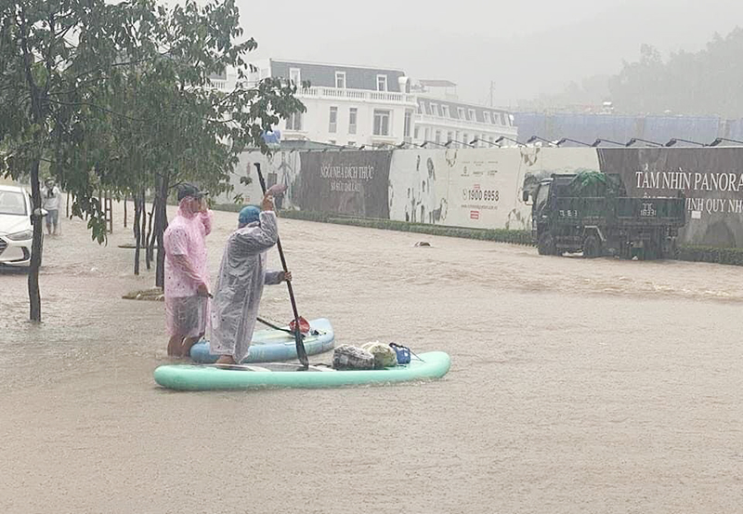
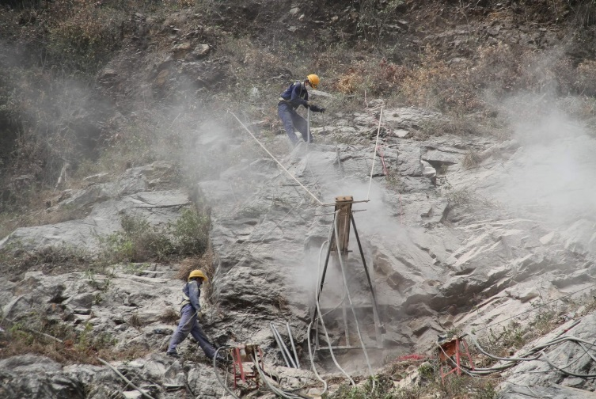
CHỦ ĐỀ 7: EM VỚI THIÊN NHIÊN VÀ MÔI TRƯỜNG
ĐÁNH GIÁ CHỦ ĐỀ 7

Slide 14
CHỦ ĐỀ 7: EM VỚI THIÊN NHIÊN VÀ MÔI TRƯỜNG
Yêu cầu HS tự đánh giá kết quả thực hiện chủ đề 7theo các tiêu chí sau:
-Thiết kế được 1 sản phẩm thể hiện vẻ đẹp cảnh quan thiên nhiên, danh lam thắng cảnh của địa phương.
-Lập và thực hiện được kế hoạch tổ chức 1 sự kiện giới thiệu về vẻ đẹp cảnh quan thiên nhiên, danh lam thắng cảnh của địa phương và cách bảo tồn.
-Sưu tầm được ít nhất 2 tài liệu về thiên tai và thiệt hại do thiên tai gầy ra cho địa phương trong khoảng 3 đến 5 năm gần đây.
-Viết được báo cáo về thiên tai và thiệt hại do thiên tai gây ra cho địa phương trong khoảng 3 đến 5 năm gần đầy.
-Xây dựng và thực hiện được kế hoạch tổ chức 1 hoạt động để truyền thông cho người dân địa phương về những biện pháp để phòng thiên tai và giảm nhẹ rủi ro khi gặp thiên tai.

Slide 15
Yêu cầu cần đạt | Đánh giá
 | Đạt | Chưa đạt
1.Thiết kế được 1 sản phẩm thể hiện vẻ đẹp cảnh quan thiến nhiên, danh lam thắng cảnh của địa phương.
2.Lập và thực hiện được kế hoạch tổ chức 1 sự kiện giới thiệu về vẻ đẹp cảnh quan thiên nhiên, danh lam thắng cảnh của địa phương và cách bảo tồn.
3.Sưu tầm được ít nhất 2 tài liệu về thiên tai và thiệt hại do thiên tai gầy ra cho địa phương trong khoảng 3 đến 5 năm gần đây.
4.Viết được báo cáo vẽ thiên tai và thiệt hại do thiên tai gây ra cho địa phương trong khoảng 3 đến 5 năm gần đầy.
5.Xây dựng và thực hiện được kế hoạch tổ chức 1 hoạt động để truyền thông cho người dân địa phương về những biện pháp để phòng thiên tai và giảm nhẹ rủi ro khi gặp thiên tai.

Slide 16
CHỦ ĐỀ 7: EM VỚI THIÊN NHIÊN VÀ MÔI TRƯỜNG
TIÊU CHÍ ĐÁNH GIÁ
Đạt: Thực hiện được ít nhất 3 trong 5 tiêu chí.
Chưa đạt: Chỉ thực hiện được 2 tiêu chí trở xuống.

Slide 17


CHÚC CÁC THẦY-CÔ LUÔN
VUI-KHỎE- HẠNH PHÚC -THÀNH ĐẠT
chóc c¸c em
NGOAN
HỌC GIỎI
CHĂM
HOÏC GIOÛI

